Slide 1
-ร่าง-
แผนป้องกันและบรรเทาสาธารณภัยด้านการเกษตรในช่วงฤดูฝน ปี 2563
จังหวัดสุพรรณบุรี
โดย ศูนย์ติดตามและแก้ไขปัญหาภัยพิบัติด้านการเกษตรจังหวัดสุพรรณบุรี

Slide 2
กรอบแนวคิดการประเมินความเสี่ยง (Risk Assessment)
และการจัดการความเสี่ยงจากสาธารณภัย (Disaster Risk Management)
แผนป้องกันและบรรเทาสาธารณภัยด้านการเกษตรในช่วงฤดูฝน ปี 2563 จังหวัดสุพรรณบุรี
1. ก่อนเกิดภัย
การลดความเสี่ยงจากภัยพิบัติ (Disaster Risk Reduction)
2. ขณะเกิดภัย
การจัดการภาวะฉุกเฉิน (Emergency Management)
3. หลังเกิดภัย
การฟื้นฟู (Recovery และสร้างใหม่ให้ดีกว่าเดิม
(Build Back Better)
1.1 การป้องกันและลดผลกระทบ (Prevention & Mitigation)
1) มาตรการที่ใช้โครงสร้าง
2) มาตรการที่ไม่ใช้โครงสร้าง
2.1 การเผชิญเหตุ
(Response)
3.1 การซ่อมสร้าง
(Reconstruction)
2.2 การบรรเทาทุกข์
(Relief)
3.2 การฟื้นสภาพ
(Rehabilitation)
1.2 การเตรียมความพร้อม (Preparedness)
1) การปรับตัว
2) การเตรียมรับมือกับภัยพิบัติ

Slide 3
ข้อสั่งการจากกระทรวงเกษตรและสหกรณ์
ที่ | กรม | มอบหมายดำเนินการ
1 | กรมชลประทาน | - ดำเนินการตามแผนการจัดสรรน้ำและการเพาะปลูกพืชฤดูฝนในเขตชลประทาน พ.ศ. 2563 และแผนการป้องกันและบรรเทาภัยอันเกิดจากน้ำ (ฤดูฝน) พ.ศ. 2563 ติดตาม เฝ้าระวัง วิเคราะห์ข้อมูลปริมาณฝน ปริมาณน้ำท่า พื้นที่เสี่ยง เพื่อประเมินสถานการณ์ - แจ้งเตือนถึงหน่วยงานที่เกี่ยวข้อง และเกษตรกรที่อาจจะได้รับผลกระทบ - เตรียมความพร้อมทรัพยากร เครื่องมือและอุปกรณ์ต่างๆ ตลอดจนเจ้าหน้าที่เพื่อสนับสนุนการปฏิบัติการบรรเทาภัย
2 | กรมส่งเสริมการเกษตร | - ปรับปรุงทะเบียนเกษตรกรให้เป็นปัจจุบัน - ประเมินสถานการณ์และวิเคราะห์พื้นที่เสี่ยง รวมทั้งวิธีการปรับตัวให้เหมาะสม โดยให้ประสานเตรียมการป้องกันพื้นที่เกษตร โดยเฉพาะพื้นที่ที่มีพืชผลที่มีมูลค่าและมีความสำคัญทางเศรษฐกิจ เฝ้าระวังการเกิดโรคระบาดพืชหรือศัตรูพืช

Slide 4
ข้อสั่งการจากกระทรวงเกษตรและสหกรณ์
ที่ | กรม | มอบหมายดำเนินการ
3 | กรมประมง | ปรับปรุงทะเบียนเกษตรกรให้เป็นปัจจุบัน ตรวจสอบฟาร์มเลี้ยงสัตว์ดุร้าย (จระเข้) กำชับเจ้าหน้าที่ให้เฝ้าระวัง แจ้งเตือนสถานการณ์น้ำ เตรียมความพร้อมเรือตรวจการขนาดต่างๆ และเจ้าหน้าที่ สนับสนุนการปฏิบัติในพื้นที่ประสบภัย - เฝ้าระวังการเกิดโรคระบาดสัตว์น้ำ
4 | กรมปศุสัตว์ | ปรับปรุงทะเบียนเกษตรกรให้เป็นปัจจุบัน ประเมินสถานการณ์และจัดทำแผนอพยพสัตว์ในพื้นที่เสี่ยง จัดเตรียมบุคลากร เสบียงสัตว์ เวชภัณฑ์ ให้เพียงพอและสอดคล้องกับสถานการณ์ - เฝ้าระวังการเกิดโรคระบาดสัตว์
5 | กรมส่งเสริมสหกรณ์ | - ปรับปรุงทะเบียนเกษตรกรให้เป็นปัจจุบัน
6 | สำนักงานการปฏิรูปที่ดินเพื่อเกษตรกรรม | - ปรับปรุงทะเบียนเกษตรกรให้เป็นปัจจุบัน

Slide 5
ข้อสั่งการจากกระทรวงเกษตรและสหกรณ์
ที่ | กรม | มอบหมายดำเนินการ
7 | การยางแห่งประเทศไทย | - ปรับปรุงทะเบียนเกษตรกรให้เป็นปัจจุบัน
8 | กรมการข้าว | - ประเมินสถานการณ์และวิเคราะห์พื้นที่เสี่ยง รวมทั้งวิธีการปรับตัวให้เหมาะสม โดยให้ประสานเตรียมการป้องกันพื้นที่เกษตร โดยเฉพาะพื้นที่ ที่มีมูลค่าและมีความสำคัญทางเศรษฐกิจ - เฝ้าระวังการเกิดโรคระบาดพืชหรือศัตรูพืช - ประเมินสถานการณ์และเตรียมเมล็ดพันธุ์ข้าวเพื่อให้การช่วยเหลือเกษตรกรผู้ประสบภัย
9 | กรมวิชาการเกษตร | - ประเมินสถานการณ์และวิเคราะห์พื้นที่เสี่ยง รวมทั้งวิธีการปรับตัวให้เหมาะสม โดยให้ประสานเตรียมการป้องกันพื้นที่เกษตร โดยเฉพาะพื้นที่ ที่มีมูลค่าและมีความสำคัญทางเศรษฐกิจ - เฝ้าระวังการเกิดโรคระบาดพืชหรือศัตรูพืช

Slide 6
ข้อสั่งการจากกระทรวงเกษตรและสหกรณ์
ที่ | กรม | มอบหมายดำเนินการ
10 | กรมหม่อนไหม | - ประเมินสถานการณ์และวิเคราะห์พื้นที่เสี่ยง รวมทั้งวิธีการปรับตัวให้เหมาะสม โดยให้ประสานเตรียมการป้องกันพื้นที่เกษตร โดยเฉพาะพื้นที่ ที่มีมูลค่าและมีความสำคัญทางเศรษฐกิจ - เฝ้าระวังการเกิดโรคระบาดพืชหรือศัตรูพืช
11 | กรมพัฒนาที่ดิน | - ประเมินสถานการณ์และเตรียมความพร้อมเพื่อสนับสนุนการบำบัด น้ำเสียในพื้นที่ชุมชนและพื้นที่เกษตรที่ประสบปัญหาน้ำท่วมขัง
 | ทุกหน่วยงาน | สนับสนุนการปฏิบัติของกองอำนวยการป้องกันและบรรเทาสาธารณภัยกลาง/จังหวัด/อำเภอ/ท้องถิ่น สนับสนุนข้อมูลข้อมูลความรู้ทางวิชาการเกี่ยวกับการดูแลรักษาผลผลิตทั้งช่วงก่อนเกิดภัย ขณะเกิดภัย และหลังเกิดภัย และข้อแนะนำการเริ่มเพาะปลูกข้าวในช่วงฤดูฝน เพื่อวางแผนทำการผลิตให้สอดคล้องกับปริมาณฝนในพื้นที่ให้กับหน่วยงานในระดับพื้นที่

Slide 7
บทบาทหน้าที่หน่วยงานระดับจังหวัด
หน่วยงาน | บทบาทหน้าที่
สำนักงานเกษตรและสหกรณ์จังหวัดสุพรรณบุรี/สำนักงานเกษตรจังหวัดสุพรรณบุรี/สำนักงานประมงจังหวัดสุพรรณบุรี/สำนักงานปศุสัตว์จังหวัดสุพรรณบุรี/โครงการชลประทานสุพรรณบุรี/โครงการส่งน้ำและบำรุงรักษา (โพธิ์พระยา ดอนเจดีย์ สามชุก กระเสียว และสองพี่น้อง)/สถานีพัฒนาที่ดินสุพรรณบุรี/สำนักงานการปฏิรูปที่ดินสุพรรณบุรี | 1) จัดทำฐานข้อมูลพื้นที่เกษตรกรรมที่เป็นพื้นที่เสี่ยงภัย และพื้นที่ที่เกิดภัยในอดีต 2) วางแผนและมาตรการในการป้องกันและแก้ไขปัญหาภัยพิบัติด้านการเกษตร 3) พัฒนาพื้นที่เกษตรกรรมและพื้นที่ชลประทาน เพื่อลดความเสี่ยงจากสาธารณภัย 4) ติดตามสถานการณ์และแจ้งเกษตรกร เพื่อเตรียมพร้อมรับสถานการณ์ 5) สำรวจและประเมินความเสียหายด้านการเกษตร เพื่อให้การช่วยเหลือตามระเบียบของทางราชการ 6) ปรับปรุงฟื้นฟูพื้นที่เกษตรกรรม และพื้นที่ชลประทานที่ได้รับความเสียหายจากสาธารณภัย เพื่อให้เกษตรกรสามารถประกอบอาชีพได้ 7) ปฏิบัติการฝนหลวงและบริหารจัดการน้ำ เพื่อป้องกันและแก้ไขปัญหาอุทกภัยและภัยแล้ง 8) กำหนดแนวทางป้องกันและให้ความช่วยเหลือสัตว์เลี้ยง สัตว์เศรษฐกิจ และสัตว์งาน ไม่ให้ได้รับผลกระทบจากสาธารณภัย
ที่มา : สำนักงานป้องกันและบรรเทาสาธารณภัยจังหวัดสุพรรณบุรี

Slide 8
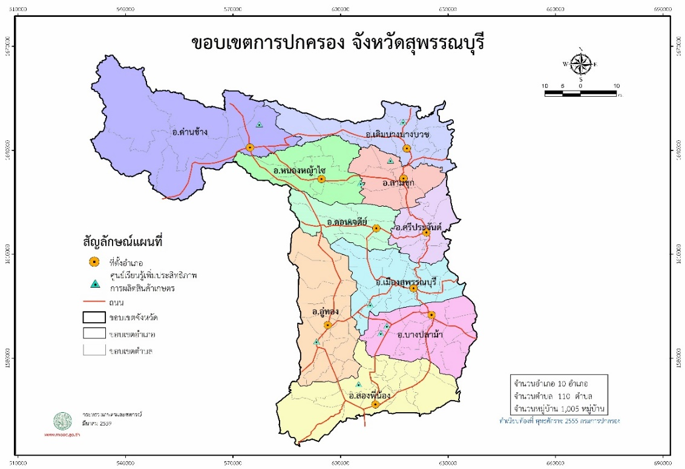
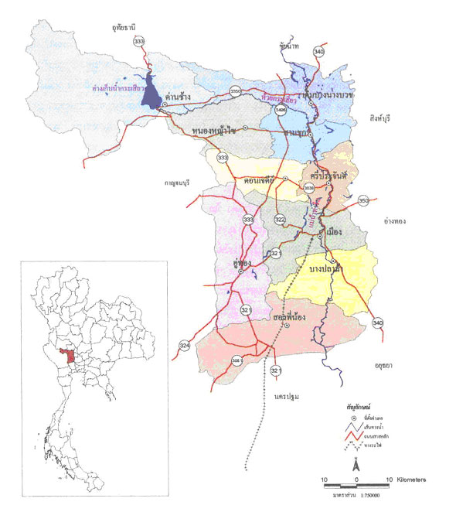
ข้อมูลพื้นฐานทั่วไป จังหวัดสุพรรณบุรี
1. อำเภอเมืองสุพรรณบุรี
2. อำเภอดอนเจดีย์
3. อำเภอด่านช้าง
4. อำเภอเดิมบางนางบวช
5. อำเภอบางปลาม้า
6. อำเภอศรีประจันต์
7. อำเภอสองพี่น้อง
8. อำเภอสามชุก
9. อำเภอหนองหญ้าไซ
10. อำเภออู่ทอง

Slide 9
สถานการณ์ อุทกภัยและน้ำป่าไหลหลาก จังหวัดสุพรรณบุรี
ปัญหาอุทกภัยในพื้นที่จังหวัดสุพรรณบุรี เกิดจากปริมาณฝนที่ตกมากจนเกินขีดความสามารถในการระบายน้ำของแม่น้ำท่าจีน แม่น้ำสองพี่น้อง และลำน้ำสาขาของแม่น้ำทั้งสองสาย
ปริมาณน้ำจะเอ่อเข้าท่วมพื้นที่นาฝั่งซ้ายและขวาของแม่น้ำสองพี่น้อง
(ทุ่งสองพี่น้อง-บางปลาม้า) บริเวณอำเภอสองพี่น้อง อำเภอบางปลาม้า อำเภออู่ทอง โดยเฉพาะฝั่งซ้ายโครงการชลประทานโพธิ์พระยาเป็นที่ลุ่มต่ำ มีปัญหาน้ำท่วมซ้ำซากทุกปี และจะเริ่มท่วมขัง เมื่อระดับน้ำเหนือ ปตร.สองพี่น้อง +180 ม.รทก.
ประกอบกับ พื้นที่และสภาพลำน้ำมีความลาดชันน้อย ตอนล่างคดเคี้ยวส่งผลให้การระบายน้ำลงทะเลเป็นไปอย่างช้าๆ เกิดภาวะน้ำล้นตลิ่งบริเวณอำเภอเมืองสุพรรณบุรี สำหรับอำเภอด่านช้าง ลักษณะพื้นที่เป็นภูเขามีประชาชนอาศัยอยู่บริเวณที่ลาดเชิงเขา
มีความเสี่ยงกับน้ำป่าไหลหลาก

Slide 10
พื้นที่ประสบอุทกภัยจังหวัดสุพรรณบุรี ปี พ.ศ.2555 - 2561
ปี พ.ศ. | พื้นที่ประสบภัย |  | เสียหาย (ครัวเรือน) | เสียชีวิต | มูลค่าความเสียหาย (บาท)
 | อำเภอ | ตำบล
2555 | 8 | 78 | 64,290 | 7 | 82,431,084
2556 | 4 | 43 | 59,693 | 0 | 6,694,219
2557 | 1 | 2 | 694 | 0 | 200,000
2558 | 0 | 0 | 0 | 0 | 0
2559 | 6 | 42 | 9,675 | 0 | 0
2560 | 9 | 85 | 29,478 | 0 | 37,230,298
2561 | 0 | 0 | 0 | 0 | 0
ที่มา : สำนักงานป้องกันและบรรเทาสาธารณภัยจังหวัดสุพรรณบุรี

Slide 11
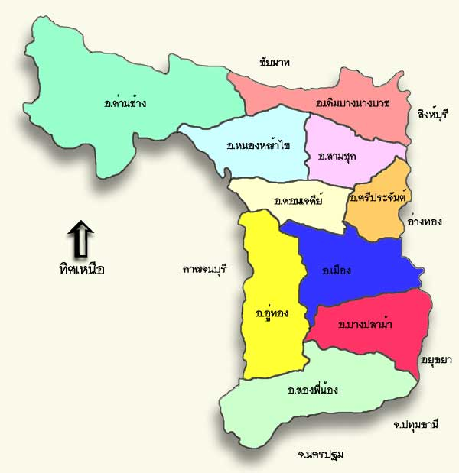
ความเสี่ยงอุทกภัยและน้ำป่าไหลหลากของจังหวัดสุพรรณบุรี
ประเภทของภัย | พื้นที่เสี่ยงภัย และระดับความเสี่ยง | สาเหตุ/ปัจจัยเสี่ยง/ ความล่อแหลม/ความเปราะบางในพื้นที่
อุทกภัยและ น้ำป่าไหลหลาก | ความเสี่ยงสูง | - เป็นพื้นที่ลุ่มแอ่งกะทะ มีแม่น้ำท่าจีนไหลผ่าน รับน้ำจากจังหวัดข้างเคียง - ทางทิศเหนือฝั่งตะวันออกเป็นที่ราบสูงเชิงเขา - เป็นพื้นที่หน้าด่านรับน้ำจากจังหวัดชัยนาท
 | - อำเภอสองพี่น้อง - อำเภอบางปลาม้า - อำเภอเมืองสุพรรณบุรี
 | ความเสี่ยงปานกลาง
 | - อำเภออู่ทอง - อำเภอด่านช้าง - อำเภอเดิมบางนางบวช - อำเภอศรีประจันต์
 | ความเสี่ยงต่ำ
 | - อำเภอหนองหญ้าไซ - อำเภอสามชุก - อำเภอดอนเจดีย์
ที่มา : สำนักงานป้องกันและบรรเทาสาธารณภัยจังหวัดสุพรรณบุรี

Slide 12
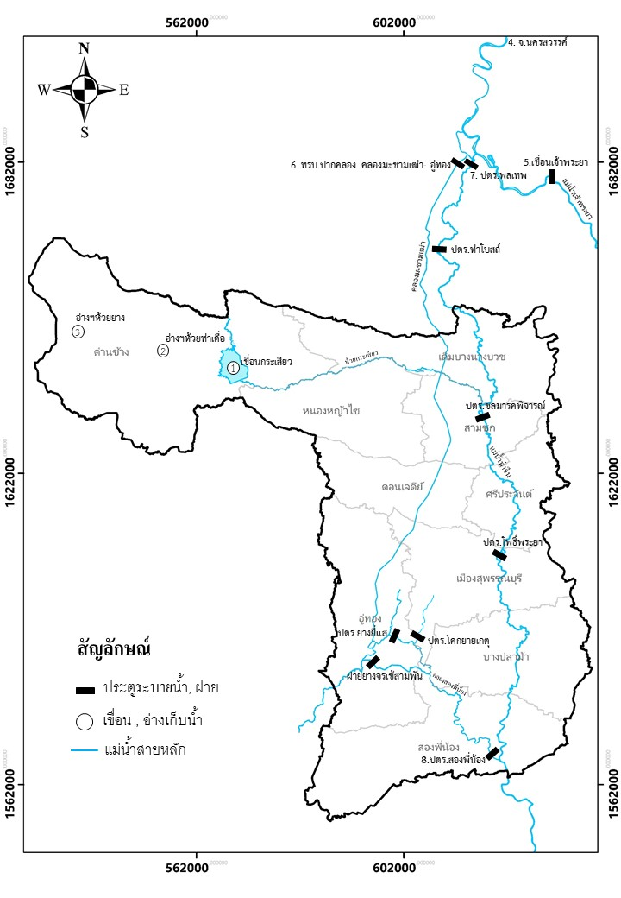
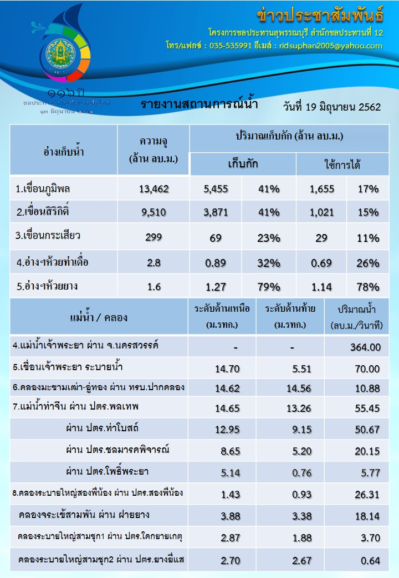
แผนที่แสดงเส้นทางน้ำจังหวัดสุพรรณบุรี

Slide 13

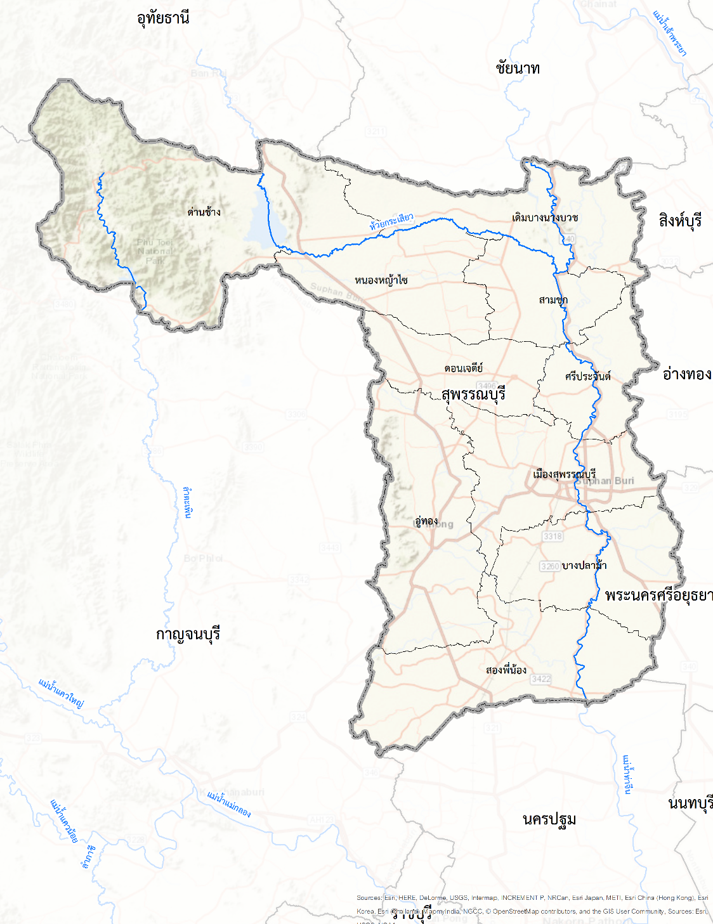
การเตรียมความพร้อมรับมืออุทกภัย จังหวัดสุพรรณบุรี
อาคารชลประทานที่ตรวจสอบแล้ว
- อาคารชลประทาน จำนวน 56 แห่ง อยู่ในความรับผิดชอบของโครงการส่งน้ำและบำรุงรักษาพระยาบรรลือ 2 แห่ง โครงการส่งน้ำและบำรุงรักษาเจ้าเจ็ด-บางยี่หน 9 แห่ง โครงการส่งน้ำและบำรุงรักษาท่าโบสถ์ 4 แห่ง โครงการส่งน้ำและบำรุงรักษาสามชุก 12 แห่ง โครงการส่งน้ำและบำรุงรักษาโพธิ์พระยา 10 แห่ง โครงการส่งน้ำและบำรุงรักษาดอนเจดีย์ 5 แห่ง โครงการส่งน้ำและบำรุงรักษาชัณสูตร 1 แห่ง โครงการส่งน้ำและบำรุงรักษากระเสียว 1 แห่ง โครงการชลประทานสุพรรณบุรี
2 แห่ง โครงการส่งน้ำและบำรุงรักษาสองพี่น้อง 5 แห่ง โครงการส่งน้ำและบำรุงรักษาบางเลน 5 แห่ง
ตรวจสอบแล้วมีความพร้อมใช้งาน 55 แห่ง และอยู่ระหว่างการดำเนินการปรับปรุงให้ใช้งานได้ปกติ 1 แห่ง
งานวัชพืชกีดขวางทางน้ำ
- แม่น้ำท่าจีน โครงการส่งน้ำและบำรุงรักษาโพธิ์พระยา ดำเนินการกำจัดวัชพืชอย่างต่อเนื่อง ที่หน้า ปตร.โพธิ์พระยา
- แม่น้ำท่าจีน โครงการส่งน้ำและบำรุงรักษาสามชุก ดำเนินการกำจัดวัชพืชอย่างต่อเนื่อง ที่หน้า ปตร.ชลมารควิจารณ์
- โครงการส่งน้ำและบำรุงรักษาดอนเจดีย์ ดำเนินการกำจัดวัชพืช ตั้งแต่เดือน
มีนาคม-พฤษภาคม 2561 ที่คลองระบาย ร7 ข. สามชุก 2
- ลำห้วยกระเสียว โครงการส่งน้ำและบำรุงรักษากระเสียว ดำเนินการกำจัดวัชพืชอย่างต่อเนื่อง ที่ ปตร. กม.26+300
- โครงการส่งน้ำและบำรุงรักษาสองพี่น้อง ดำเนินการกำจัดวัชพืช ที่ ร.3L-3R สองพี่น้อง และ ร.2R บ้านยาง แล้วเสร็จ
จุดติดตั้งเครื่องสูบน้ำในพื้นที่น้ำท่วมเป็นประจำ
- ติดตั้งเครื่องสูบน้ำพื้นที่ที่เคยเกิดน้ำท่วมประจำทุกปี จุดละ 1 เครื่อง
จำนวน 58 จุด
การตรวจสอบความพร้อมของอาคารชลประทาน
จุดติดตั้งเครื่องสูบน้ำในพื้นที่น้ำท่วมเป็นประจำ

Slide 14
แผนการจัดสรรน้ำ และเพาะปลูกพืชฤดูฝนในเขตชลประทาน จังหวัดสุพรรณบุรี ปี 2562
พื้นที่ ชป. (ไร่) | ปริมาณน้ำ (ล้าน ลบ.ม.) |  |  |  |  |  | พื้นที่คาดการณ์ (ไร่)
 | เกษตร | อุปโภค-บริโภค | อุตสาหกรรม | ระบบนิเวศ | อื่นๆ | รวม | ข้าวนาปี | พืชไร่ | พืชผัก | อ้อย | ไม้ผล | ไม้ยืนต้น | บ่อปลา | บ่อกุ้ง | อื่นๆ | รวม
1,671,075 | 1,622.78 | 85.51 | 36.73 | 8.10 | 14.13 | 1,807.25 | 1,240,121 | 8,042 | 5,712 | 239,160 | 48,017 | 4,461 | 35,214 | 23,519 | 5,695 | 1,609,941

Slide 15
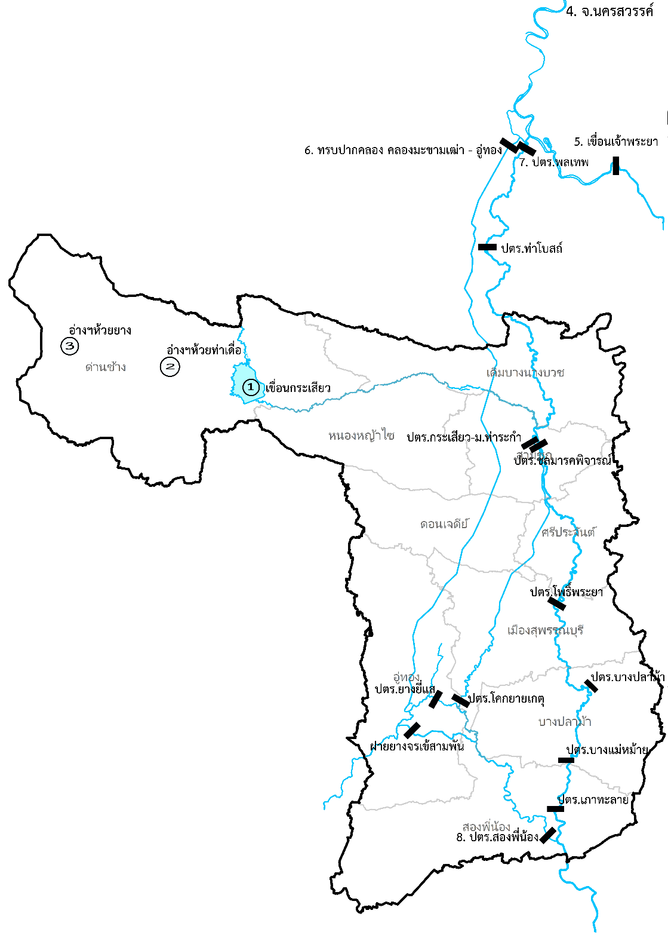




การเฝ้าระวังจุดเสี่ยงประสบภัยจากน้ำหลาก
การบริหารจัดการ (แผนเผชิญเหตุ)
1. ควบคุมปริมาณน้ำให้ไหลผ่าน ปตร. ชลมารคพิจารณ์ ในอัตราไม่เกิน 170 ลบ.ม./วินาที
- เกณฑ์การเฝ้าระวังด้านเหนือ ปตร.ชลมารคพิจารณ์ ระดับ +9.40 ม.รทก.
- เกณฑ์การเฝ้าระวังด้านท้ายน้ำ ปตร.ชลมารคพิจารณ์ ระดับ +7.70 ม.รทก.
- จุดเฝ้าระวังปริมาณน้ำฝนที่ หัวงาน โครงการฯ ปริมาณฝน มากกว่า 70 มม./วัน
2. ควบคุมปริมาณน้ำให้ไหลผ่าน ปตร. กระเสียว-ท่าระกำ ในอัตราไม่เกิน 53 ลบ.ม./วินาที
- เกณฑ์การเฝ้าระวังด้านเหนือ ปตร.กระเสียว-ท่าระกำ ระดับ +7.00 ม.รทก.
- เกณฑ์การเฝ้าระวังด้านท้ายน้ำ ปตร.กระเสียว-ท่าระกำ ระดับ +6.80 ม.รทก.
- จุดเฝ้าระวังปริมาณน้ำฝนที่ โครงการฯท่าโบสถ์
- เกณฑ์การเฝ้าระวังด้านเหนือ ปตร.โคกยายเกตุ ระดับ +3.00 ม.รทก.
- เกณฑ์การเฝ้าระวังด้านท้ายน้ำ ปตร.โคกยายเกตุ ระดับ +3.00 ม.รทก.
- จุดเฝ้าระวังปริมาณน้ำฝนที่ โครงการฯสามชุก โครงการฯดอนเจดีย์ และ โครงการฯโพธิ์พระยา
3. ควบคุมปริมาณน้ำท้ายปตร.โพธิ์พระยา ในอัตราไม่เกิน 200 ลบ.ม./วินาที
ระดับ +4.50 ม.รทก.
การเตรียมความพร้อม
- ปตร.บางปลาม้า จำนวน 4 เครื่อง
- ปตร.บางแม่หม้าย จำนวน 4 เครื่อง
- ปตร.เภาทะลาย จำนวน 6 เครื่อง
- ปตร.สองพี่น้อง จำนวน 4 เครื่อง
เฝ้าระวังจุดเสี่ยงประสบภัยจากน้ำหลาก
เฝ้าระวังจุดเสี่ยงประสบภัยจากน้ำหลาก

Slide 16
การเตรียมความพร้อมเฝ้าระวังสถานการณ์อุทกภัย
จังหวัดสุพรรณบุรี
เครื่องสูบน้ำด้วยไฟฟ้า
สชป | ที่ | โครงการฯ | จุดติดตั้ง | ตำบล | อำเภอ | จังหวัด | ขนาด |  | จำนวน (เครื่อง) | รวม
11 | 1 | พระยาบรรลือ | ปตร.พระยาบรรลือ | บางตาเถร | สองพี่น้อง | สุพรรณบุรี | 3 | ม³/วิ | 16 | 40
 | 2 | เจ้าเจ็ด-บางยี่หน | ปตน.บางยี่หน | ตะค่า | บางปลาม้า | สุพรรณบุรี | 3 | ม³/วิ | 8
 | 3 | เจ้าเจ็ด-บางยี่หน | ปตร.ดาบเงิน | ตะค่า | บางปลาม้า | สุพรรณบุรี | 0.5 | ม³/วิ | 2
 | 4 | เจ้าเจ็ด-บางยี่หน | ปตร.ปลายคลองสาลี | กฤษณา | บางปลาม้า | สุพรรณบุรี | 3 | ม³/วิ | 4
 | 5 | เจ้าเจ็ด-บางยี่หน | ปตร.บางปลาร้า | บางตาเถร | สองพี่น้อง | สุพรรณบุรี | 3 | ม³/วิ | 4
 | 6 | เจ้าเจ็ด-บางยี่หน | ปตร.บางคันชั่ง | บางตาเถร | สองพี่น้อง | สุพรรณบุรี | 0.5 | ม³/วิ | 2
 | 7 | เจ้าเจ็ด-บางยี่หน | ปตร.บางซอ | บางตาเถร | สองพี่น้อง | สุพรรณบุรี | 3 | ม³/วิ | 4
12 | 8 | โพธิ์พระยา | ปตร.บางปลาม้า | โคกคราม | บางปลาม้า | สุพรรณบุรี | 3 | ม³/วิ | 4 | 28
 | 9 | โพธิ์พระยา | ปตร.บางแม่หม้าย | บางใหญ่ | บางปลาม้า | สุพรรณบุรี | 3 | ม³/วิ | 4
 | 10 | โพธิ์พระยา | ปตร.บ้านกุ่ม | บ้านกุ่ม | สองพี่น้อง | สุพรรณบุรี | 2 | ม³/วิ | 1
 | 11 | โพธิ์พระยา | ปตร.บางสะแก | บ้านกุ่ม | สองพี่น้อง | สุพรรณบุรี | 3 | ม³/วิ | 2
 | 12 | โพธิ์พระยา | ปตร.บางหัวบ้าน | บางตาเถร | สองพี่น้อง | สุพรรณบุรี | 1 | ม³/วิ | 1
 | 13 | โพธิ์พระยา | ปตร.สองพี่น้อง | บางตะเคียน | สองพี่น้อง | สุพรรณบุรี | 3 | ม³/วิ | 10
 | 14 | โพธิ์พระยา | ปตร.เภาทะลาย | บางตะเคียน | สองพี่น้อง | สุพรรณบุรี | 3 | ม³/วิ | 6
13 | 15 | บางเลน | คลอง ร. 7 ข สองพี่น้อง กม.0+200 | บางเลน | สองพี่น้อง | สุพรรณบุรี | 3 | ม³/วิ | 1 | 4
 | 16 | บางเลน | คลอง ร. 8 ข สองพี่น้อง กม.0+300 | บางเลน | สองพี่น้อง | สุพรรณบุรี | 3 | ม³/วิ | 3
รวม |  |  |  |  |  |  |  |  |  | 72

Slide 17
การเตรียมความพร้อมเฝ้าระวังสถานการณ์อุทกภัย
จังหวัดสุพรรณบุรี
เครื่องสูบน้ำเคลื่อนที่
สชป | ที่ | โครงการฯ | จุดติดตั้ง | ตำบล | อำเภอ | จังหวัด | ขนาด |  | จำนวน (เครื่อง) | รวม
11 | 17 | เจ้าเจ็ด-บางยี่หน | ปตร.บางคันชั่ง | บางตาเถร | สองพี่น้อง | สุพรรณบุรี | 12 | นิ้ว | 1 | 1
12 | 18 | โพธิ์พระยา | ปตร.ป่าพฤกษ์ | บ้านแหลม | สองพี่น้อง | สุพรรณบุรี | 12 | นิ้ว | 1 | 12
 | 19 | โพธิ์พระยา | ปตร.บางใหญ่ | บางใหญ่ | สองพี่น้อง | สุพรรณบุรี | 12 | นิ้ว | 1
 | 20 | ดอนเจดีย์ | จุดที่ 1 คลอง ร.5ข. สามชุก 1 |  |  | สุพรรณบุรี | 12 | นิ้ว | 1
 | 21 | ดอนเจดีย์ | จุดที่ 2 คลอง ร.5ข. สามชุก 1 |  |  | สุพรรณบุรี | 12 | นิ้ว | 1
 | 22 | ดอนเจดีย์ | จุดที่ 3 คลอง ร.5ข. สามชุก 1 |  |  | สุพรรณบุรี | 12 | นิ้ว | 1
 | 23 | ดอนเจดีย์ | จุดที่ 4 คลอง ร.5ข. สามชุก 1 |  |  | สุพรรณบุรี | 12 | นิ้ว | 1
 | 24 | ดอนเจดีย์ | จุดที่ 5 คลองระบายใหญ่สามชุก 2 |  |  | สุพรรณบุรี | 12 | นิ้ว | 1
 | 25 | ดอนเจดีย์ | จุดที่ 6 คลองระบายใหญ่สามชุก 2 |  |  | สุพรรณบุรี | 12 | นิ้ว | 1
 | 26 | ดอนเจดีย์ | จุดที่ 7 คลองคณฑี-ตลิ่งชัน |  |  | สุพรรณบุรี | 12 | นิ้ว | 1
 | 27 | ดอนเจดีย์ | จุดที่ 8 คลอง ร.9ข. สามชุก 2 |  |  | สุพรรณบุรี | 12 | นิ้ว | 1
 | 28 | ดอนเจดีย์ | จุดที่ 9 คลองระบายใหญ่ |  |  | สุพรรณบุรี | 12 | นิ้ว | 1
 | 29 | ดอนเจดีย์ | จุดที่ 10 คลองระบายใหญ่สามชุก 2 |  |  | สุพรรณบุรี | 12 | นิ้ว | 1
13 | 30 | บางเลน | คลอง ร. 6 ข สองพี่น้อง | บางเลน | สองพี่น้อง | สุพรรณบุรี | 12 | นิ้ว | 2
 | 31 | บางเลน | คลอง ร. 7 ข สองพี่น้อง | บางเลน | สองพี่น้อง | สุพรรณบุรี | 12 | นิ้ว | 1
 | 32 | บางเลน | ม.3 | เนินพระปรางค์ | สองพี่น้อง | สุพรรณบุรี | 12 | นิ้ว | 2
 | 33 | บางเลน | ม.1, ม.4 | ดอนมะนาว | สองพี่น้อง | สุพรรณบุรี | 12 | นิ้ว | 4
 | 34 | บางเลน | ม.2 | บางเลน | สองพี่น้อง | สุพรรณบุรี | 12 | นิ้ว | 2

Slide 18
เครื่องสูบน้ำเคลื่อนที่
สชป | ที่ | โครงการฯ | จุดติดตั้ง | ตำบล | ตำบล | อำเภอ | จังหวัด | ขนาด |  | จำนวน (เครื่อง) | รวม
13 | 35 | สองพี่น้อง | คลองระบายบ้านยาง | บ้านดอน | บ้านดอน | อู่ทอง | สุพรรณบุรี | 12 | นิ้ว | 2 | 30
 | 36 | สองพี่น้อง | คลองระบาย2ขวาบ้านยาง | บ้านดอนสระยายโสม | บ้านดอนสระยายโสม | อู่ทอง | สุพรรณบุรี | 12 | นิ้ว | 1
 | 37 | สองพี่น้อง | D3 สองพี่น้อง | หัวโพธิ์ | หัวโพธิ์ | สองพี่น้อง | สุพรรณบุรี | 12 | นิ้ว | 1
 | 38 | สองพี่น้อง | D3 สองพี่น้อง | หัวโพธิ์ | หัวโพธิ์ | สองพี่น้อง | สุพรรณบุรี | 12 | นิ้ว | 1
 | 39 | สองพี่น้อง | D1 ขวา ยางยี่แส | เจดีย์ | เจดีย์ | อู่ทอง | สุพรรณบุรี | 12 | นิ้ว | 2
 | 40 | สองพี่น้อง | D1 ขวา ยางยี่แส | กระจัน | กระจัน | อู่ทอง | สุพรรณบุรี | 12 | นิ้ว | 1
 | 41 | สองพี่น้อง | D10 ขวา จรเข้สามพัน | ยุ้งทะลาย | ยุ้งทะลาย | อู่ทอง | สุพรรณบุรี | 12 | นิ้ว | 2
 | 42 | สองพี่น้อง | คลองระบายสองพี่น้อง | หัวโพธิ์ | หัวโพธิ์ | สองพี่น้อง | สุพรรณบุรี | 12 | นิ้ว | 2
 | 43 | สองพี่น้อง | D1 ขวา สองพี่น้อง | หัวโพธิ์ | หัวโพธิ์ | สองพี่น้อง | สุพรรณบุรี | 12 | นิ้ว | 2
 | 44 | สองพี่น้อง | D1 ขวา ยางยี่แส | บ้านดอน | บ้านดอน | สองพี่น้อง | สุพรรณบุรี | 12 | นิ้ว | 1
 | 45 | สองพี่น้อง | D3 ขวา 1 ขวา ยางยี่แส | กระจัน | กระจัน | สองพี่น้อง | สุพรรณบุรี | 12 | นิ้ว | 1
 | 46 | สองพี่น้อง | D1 ซ้าย บ้านยาง | บ้านดอน | บ้านดอน | อู่ทอง | สุพรรณบุรี | 12 | นิ้ว | 1
 | 47 | สองพี่น้อง | D2 ซ้าย บ้านยาง | บ้านดอน | บ้านดอน | อู่ทอง | สุพรรณบุรี | 12 | นิ้ว | 1
 | 48 | สองพี่น้อง | D ยุ้งทะลาย | บ้านดอน | บ้านดอน | อู่ทอง | สุพรรณบุรี | 12 | นิ้ว | 1
รวม |  |  |  |  |  |  |  |  |  |  | 43
เครื่องผลักดันน้ำด้วยไฟฟ้า
สชป | ที่ | โครงการฯ | จุดติดตั้ง |  | ตำบล | อำเภอ | จังหวัด | ขนาด |  | จำนวน | รวม
12 | 49 | โพธิ์พระยา | ปตร.เภาทะลาย |  | บางตะเคียน | สองพี่น้อง | สุพรรณบุรี | - | - | 6 | 12
 | 50 | โพธิ์พระยา | ปตร.สองพี่น้อง |  | บางตะเคียน | สองพี่น้อง | สุพรรณบุรี | - | - | 6
รวม |  |  |  |  |  |  |  |  |  |  | 12

Slide 19
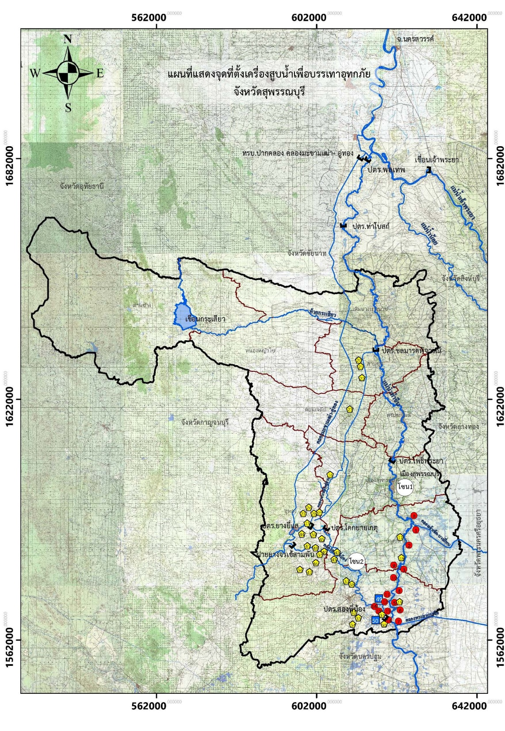
จุดที่ตั้งเครื่องสูบน้ำเพื่อบรรเทาอุกกภัย
จังหวัดสุพรรณบุรี
จุดที่ตั้งสถานีสูบน้ำด้วยไฟฟ้า 16 จุด 72 เครื่อง
จุดที่ตั้งเครื่องสูบน้ำเคลื่อนที่ 32 จุด 43 เครื่อง
จุดที่ตั้งเครื่องผลักดันน้ำ 2 จุด 12 เครื่อง
จุดเฝ้าระวัง
โซน1 เมืองสุพรรณบุรี
ระดับน้ำท้าย + 4.50 ปตร.โพธิ์พระยา
โซน2 ทุ่งโครงการฯโพธิ์พระยา (ทุ่งสองพี่น้อง)
ระดับน้ำเหนือ + 1.80 ปตร.สองพี่น้อง
หมายเหตุ มีเครื่องสูบน้ำจากสชป.12 พร้อมติดตั้งจำนวน 48 เครื่อง
Notes:
19

Slide 20
บัญชียานพาหนะ อุปกรณ์ เครื่องมือ เครื่องใช้ และเครื่องจักรกล จังหวัดสุพรรณบุรี ในการช่วยเหลือด้านอุทกภัย
ที่ | หน่วยงาน | รถบรรทุกน้ำ (คัน) | เครื่องสูบน้ำ (เครื่อง) | เรือ (ลำ) | หมายเลขโทรศัพท์
1 | องค์การบริหารส่วนจังหวัดสุพรรณบุรี | 8 | 13 | 13 | 0-3552-5500
2 | เทศบาลเมืองสุพรรณบุรี | 6 | 18 | 4 | 0-3551-1021 ต่อ 132
3 | เทศบาลตำบลท่าเสด็จ | 2 | - | - | 0-3559-7682
4 | เทศบาลตำบลสวนแตง | 2 | 12 | - | 0-3559-9193
5 | เทศบาลตำบลโพธิ์พระยา | 1 | 4 | 2 | 0-3553-6142
6 | เทศบาลตำบลท่าระหัด | 2 | 4 | 114 | 0-3552-5140
7 | เทศบาลตำบลบางกุ้ง | 1 | - | - | 0-3559-9672
8 | เทศบาลตำบลห้วยวังทอง | - | 2 | - | 035-446-726
9 | เทศบาลตำบลบ้านโพธิ์ | 1 | - | - | 0-3544-0591
10 | องค์การบริหารส่วนตำบลตลิ่งชัน | 1 | - | - | 0-3544-6652
11 | องค์การบริหารส่วนตำบลสนามคลี | 1 | - | - | 0-3543-1556
12 | องค์การบริหารส่วนตำบลศาลาขาว | 1 | 2 | - | 0-3559-9635
13 | องค์การบริหารส่วนตำบลดอนกำยาน | 2 | 5 | 3 | 0-3544-0448
14 | องค์การบริหารส่วนตำบลรั้วใหญ่ | 1 | 1 | - | 0-3554-3774
15 | องค์การบริหารส่วนตำบลสนามชัย | 1 | 3 | 61 | 0-3553-5363
16 | องค์การบริหารส่วนตำบลไผ่ขวาง | 1 | - | 1 | 0-3559-4600 ต่อ 11

Slide 21
บัญชียานพาหนะ อุปกรณ์ เครื่องมือ เครื่องใช้ และเครื่องจักรกล จังหวัดสุพรรณบุรี ในการช่วยเหลือด้านอุทกภัย
ที่ | หน่วยงาน | รถบรรทุกน้ำ (คัน) | เครื่องสูบน้ำ (เครื่อง) | เรือ (ลำ) | หมายเลขโทรศัพท์
17 | องค์การบริหารส่วนตำบลดอนโพธิ์ทอง | 1 | - | - | 0-3544-6697
18 | องค์การบริหารส่วนตำบลสวนแตง | 1 | - | - | 0-3596-9667 ต่อ 101
19 | องค์การบริหารส่วนตำบลทับตีเหล็ก | - | 1 | 45 | 0-3541-4411
20 | องค์การบริหารส่วนตำบลพิหารแดง | - | - | - | 0-3541-4411
21 | องค์การบริหารส่วนตำบลโคกโคเฒ่า | - | - | 30 | 0-3544-0412
22 | องค์การบริหารส่วนตำบลดอนตาล | - | - | - | -
23 | องค์การบริหารส่วนตำบลดอนมะสังข์ | - | - | - | 0-3555-0643
24 | เทศบาลตำบลอู่ทอง | 3 | 9 | - | 0-3556-4530
25 | เทศบาลตำบลสระยายโสม | 1 | 3 | - | 0-3555-9140
26 | เทศบาลตำบลขุนพัดเพ็ง | 1 | - | - | 0-3544-6510
27 | เทศบาลตำบลท้าวอู่ทอง | 1 | 2 | - | 0-3555-2997
28 | เทศบาลตำบลบ้านดอน | 1 | 5 | 1 | 0-3544-6509
29 | เทศบาลตำบลจรเข้สามพัน | 2 | - | - | 0-3552-8377
30 | เทศบาลตำบลกระจัน | - | - | - | 0-3546-0525
31 | เทศบาลตำบลบ้านโข้ง | 1 | 1 | - | 0-3552-8575
32 | องค์การบริหารส่วนตำบลหนองโอ่ง | 1 | - | - | 0-3556-4187

Slide 22
บัญชียานพาหนะ อุปกรณ์ เครื่องมือ เครื่องใช้ และเครื่องจักรกล จังหวัดสุพรรณบุรี ในการช่วยเหลือด้านอุทกภัย
ที่ | หน่วยงาน | รถบรรทุกน้ำ (คัน) | เครื่องสูบน้ำ (เครื่อง) | เรือ (ลำ) | หมายเลขโทรศัพท์
33 | องค์การบริหารส่วนตำบลดอนคา | 2 | 7 | - | 0-3549-5584
34 | องค์การบริหารส่วนตำบลพลับพลาไชย | 1 | 1 | - | 0-3549-5053
35 | องค์การบริหารส่วนตำบลยุ้งทะลาย | 1 | - | - | 0-3555-9601
36 | องค์การบริหารส่วนตำบลสระพังลาน | 1 | - | - | 0-3555-9275
37 | องค์การบริหารส่วนตำบลดอนมะเกลือ | 1 | - | - | 0-3543-2155
38 | เทศบาลเมืองสองพี่น้อง | 4 | - | - | 0-3553-1013
39 | เทศบาลตำบลทุ่งคอก | 2 | 2 | - | 0-3558-9199
40 | องค์การบริหารส่วนตำบลบ่อสุพรรณ | - | - | - | 0-3540-2279
41 | องค์การบริหารส่วนตำบลบางตาเถร | 1 | - | - | 06-3187-8167
42 | องค์การบริหารส่วนตำบลทุ่งคอก | 1 | 1 | - | 0-3596-9933
43 | องค์การบริหารส่วนตำบลศรีสำราญ | - | 1 | - | 0-3547-2058
44 | องค์การบริหารส่วนตำบลหัวโพธิ์ | 1 | 1 | - | 0-3547-3092
45 | องค์การบริหารส่วนตำบลหนองบ่อ | - | - | - | 0-3544-0742
46 | องค์การบริหารส่วนตำบลบางตะเคียน | - | 1 | - | 0-3544-0265
47 | องค์การบริหารส่วนตำบลบางเลน | - | 1 | - | 0-3544-6910
48 | องค์การบริหารส่วนตำบลดอนมะนาว | - | - | - | 0-3556-6191-2

Slide 23
บัญชียานพาหนะ อุปกรณ์ เครื่องมือ เครื่องใช้ และเครื่องจักรกล จังหวัดสุพรรณบุรี ในการช่วยเหลือด้านอุทกภัย
ที่ | หน่วยงาน | รถบรรทุกน้ำ (คัน) | เครื่องสูบน้ำ (เครื่อง) | เรือ (ลำ) | หมายเลขโทรศัพท์
49 | องค์การบริหารส่วนตำบลบางพลับ | - | - | - | 0-3547-2490
50 | องค์การบริหารส่วนตำบลบ้านกุ่ม | - | - | 1 | 0-3552-1292
51 | องค์การบริหารส่วนตำบลต้นตาล | - | - | - | -
52 | องค์การบริหารส่วนตำบลบ้านช้าง | - | - | - | 0-3545-8225
53 | องค์การบริหารส่วนตำบลเนินพระปรางค์ | 1 | - | - | 0-3553-0251-2
54 | องค์การบริหารส่วนตำบลเขาพระ | 4 | 4 | - | 0-3553-0251-2
55 | องค์การบริหารส่วนตำบลนางบวช | 1 | - | 1 | 0-3553-3119
56 | เทศบาลตำบลบ่อกรุ | 2 | - | - | 0-3557-5002
57 | เทศบาลตำบลเขาดิน | 1 | - | - | 0-3553-3572
58 | เทศบาลตำบลปากน้ำ | 2 | - | 30 | 0-3543-0644
59 | เทศบาลตำบลเดิมบาง | 2 | - | - | 0-3546-8277
60 | เทศบาลตำบลหนองกระทุ่ม | 1 | - | - | 0-3547-0343
61 | เทศบาลตำบลทุ่งคลี | 1 | - | - | 0-3546-8454
62 | องค์การบริหารส่วนตำบลเขาพระ | 1 | - | - | 0-3551-5497
63 | องค์การบริหารส่วนตำบลนางบวช | - | - | 22 | 0-3544-0975-6
64 | องค์การบริหารส่วนตำบลโคกช้าง | - | - | - | 0-3544-6841

Slide 24
บัญชียานพาหนะ อุปกรณ์ เครื่องมือ เครื่องใช้ และเครื่องจักรกล จังหวัดสุพรรณบุรี ในการช่วยเหลือด้านอุทกภัย
ที่ | หน่วยงาน | รถบรรทุกน้ำ (คัน) | เครื่องสูบน้ำ (เครื่อง) | เรือ (ลำ) | หมายเลขโทรศัพท์
65 | องค์การบริหารส่วนตำบลหัวเขา | 2 | - | - | 0-3547-0047
66 | องค์การบริหารส่วนตำบลหัวนา | 1 | - | - | 0-3551-8044
67 | องค์การบริหารส่วนตำบลบ่อกรุ | 1 | - | - | 0-3557-5822
68 | องค์การบริหารส่วนตำบลป่าสะแก | 1 | - | - | 0-3554-1555
69 | องค์การบริหารส่วนตำบลยางนอน | - | - | 2 | 0-3546-9233
70 | เทศบาลตำบลบางปลาม้า | 1 | 4 | - | 0-3558-8706
71 | เทศบาลตำบลโคกคราม | 1 | 21 | 2 | 0-3558-7199
72 | เทศบาลตำบลบ้านแหลม | 1 | 5 | 1 | 0-3545-8582
73 | เทศบาลตำบลไผ่กองดิน | 2 | 6 | 14 | 0-3544-0658-9
74 | เทศบาลตำบลต้นคราม | 1 | 1 | 1 | 0-3544-0884
75 | เทศบาลตำบลตะค่า | 1 | - | - | 0-3558-7520
76 | เทศบาลตำบลบ้านแหลมพัฒนา | - | 2 | 20 | 0-3544-0836
77 | องค์การบริหารส่วนตำบลบางปลาม้า | - | - | 2 | 0-3545-7205
78 | องค์การบริหารส่วนตำบลองครักษ์ | - | - | - | 0-3544-6637
79 | องค์การบริหารส่วนตำบลบางใหญ่ | - | - | - | 0-3547-3614
80 | องค์การบริหารส่วนตำบลวัดโบสถ์ | - | - | - | 0-3544-0578

Slide 25
บัญชียานพาหนะ อุปกรณ์ เครื่องมือ เครื่องใช้ และเครื่องจักรกล จังหวัดสุพรรณบุรี ในการช่วยเหลือด้านอุทกภัย
ที่ | หน่วยงาน | รถบรรทุกน้ำ (คัน) | เครื่องสูบน้ำ (เครื่อง) | เรือ (ลำ) | หมายเลขโทรศัพท์
113 | องค์การบริหารส่วนตำบลกระเสียว | - | - | - | 0-3559-6016
114 | องค์การบริหารส่วนตำบลบ้านสระ | 1 | - | - | 0-3557-2243
115 | องค์การบริหารส่วนตำบลย่านยาว | - | - | - | 0-3596-9928
116 | องค์การบริหารส่วนตำบลวังลึก | 1 | - | - | 0-3568-1278-9
117 | องค์การบริหารส่วนตำบลหนองผักนาก | - | - | - | 0-3544-0842
118 | องค์การบริหารส่วนตำบลหนองสะเดา | 1 | 1 | - | 0-3547-1111
119 | เทศบาลตำบลด่านช้าง | 2 | 1 | - | 0-3559-5199
120 | องค์การบริหารส่วนตำบลหนองมะค่าโมง | 2 | 5 | - | 0-3596-9943
121 | องค์การบริหารส่วนตำบลด่านช้าง | 2 | - | - | 0-3559-5640
122 | องค์การบริหารส่วนตำบลวังคัน | - | - | - | 0-3546-6242
123 | องค์การบริหารส่วนตำบลห้วยขมิ้น | 1 | - | - | 0-3559-5689
124 | องค์การบริหารส่วนตำบลนิคมกระเสียว | 1 | - | - | 0-3559-5688
125 | องค์การบริหารส่วนตำบลองค์พระ | 1 | - | - | 0-3544-6253
126 | องค์การบริหารส่วนตำบลวังยาว | 1 | - | - | 0-3544-6263
127 | โครงการส่งน้ำและบำรุงรักษาสามชุก | - | - | - | 0-3546-4406
128 | โครงการส่งน้ำและบำรุงรักษาโพธิ์พระยา | - | 3 | - | 0-3553-5969

Slide 26
บัญชียานพาหนะ อุปกรณ์ เครื่องมือ เครื่องใช้ และเครื่องจักรกล จังหวัดสุพรรณบุรี ในการช่วยเหลือด้านอุทกภัย
ที่ | หน่วยงาน | รถบรรทุกน้ำ (คัน) | เครื่องสูบน้ำ (เครื่อง) | เรือ (ลำ) | หมายเลขโทรศัพท์
81 | องค์การบริหารส่วนตำบลกฤษณา | - | - | - | 0-3596-9646
82 | องค์การบริหารส่วนตำบลสาลี | - | 1 | 2 | 0-3558-8953
83 | องค์การบริหารส่วนตำบลมะขามล้ม | - | - | - | 0-3544-0505
84 | องค์การบริหารส่วนตำบลไผ่กองดิน | 1 | - | 2 | 0-3544-6699
85 | องค์การบริหารส่วนตำบลวังน้ำเย็น | 1 | 1 | - | 0-3552-8418
86 | องค์การบริหารส่วนตำบลจรเข้ใหญ่ | - | 1 | 2 | 0-3545-6250
87 | องค์การบริหารส่วนตำบลวัดดาว | - | - | 3 | 0-3544-0780
88 | เทศบาลตำบลศรีประจันต์ | 3 | 5 | 1 | 0-3554-8111
89 | เทศบาลตำบลวังยาง | 1 | - | - | 0-3552-8351
90 | เทศบาลตำบลปลายนา | 2 | - | - | 0-3546-3600 ต่อ 101
91 | เทศบาลตำบลบ้านกร่าง | 1 | - | 43 | 0-3558-2742
92 | เทศบาลตำบลวังหว้า | - | - | - | 0-3545-5100
93 | เทศบาลตำบลวังน้ำซับ | 1 | - | 30 | 0-3558-2510
94 | องค์การบริหารส่วนตำบลศรีประจันต์ | 1 | 1 | 33 | 0-3558-1951
95 | องค์การบริหารส่วนตำบลมดแดง | 1 | 1 | 1 | 0-3553-5093
96 | องค์การบริหารส่วนตำบลบางงาม | - | - | - | 0-3545-5402

Slide 27
บัญชียานพาหนะ อุปกรณ์ เครื่องมือ เครื่องใช้ และเครื่องจักรกล จังหวัดสุพรรณบุรี ในการช่วยเหลือด้านอุทกภัย
ที่ | หน่วยงาน | รถบรรทุกน้ำ (คัน) | เครื่องสูบน้ำ (เครื่อง) | เรือ (ลำ) | หมายเลขโทรศัพท์
97 | องค์การบริหารส่วนตำบลดอนปรู | 1 | - | - | 0-3556-5810
98 | เทศบาลตำบลหนองหญ้าไซ | 2 | 1 | 1 | 0-3557-7158
99 | องค์การบริหารส่วนตำบลหนองหญ้าไซ | 1 | - | - | 0-3557-7248
100 | องค์การบริหารส่วนตำบลหนองโพธิ์ | 1 | - | - | 0-3545-4275
101 | องค์การบริหารส่วนตำบลหนองขาม | 2 | - | - | 0-3559-5601
102 | องค์การบริหารส่วนตำบลหนองราชวัตร | 1 | - | - | 0-3596-9922
103 | องค์การบริหารส่วนตำบลแจงงาม | 1 | - | - | 0-3544-0982
104 | องค์การบริหารส่วนตำบลทัพหลวง | 1 | - | - | 0-3544-0228
105 | เทศบาลตำบลดอนเจดีย์ | 3 | 7 | 2 | 0-3559-1199
106 | เทศบาลตำบลสระกระโจม | 2 | 2 | - | 0-3559-1240
107 | องค์การบริหารส่วนตำบลดอนเจดีย์ | - | - | - | 0-3559-2372
108 | องค์การบริหารส่วนตำบลสระกระโจม | 1 | - | - | 0-3544-0568-9
109 | องค์การบริหารส่วนตำบลหนองสาหร่าย | 2 | - | - | 0-3544-0781
110 | องค์การบริหารส่วนตำบลไร่รถ | - | - | - | 0-3545-3245
111 | องค์การบริหารส่วนตำบลทะเลบก | 1 | - | - | 0-3552-8303
112 | เทศบาลตำบลสามชุก | 4 | 8 | 3 | 0-3557-1067

Slide 28
บัญชียานพาหนะ อุปกรณ์ เครื่องมือ เครื่องใช้ และเครื่องจักรกล จังหวัดสุพรรณบุรี ในการช่วยเหลือด้านอุทกภัย
ที่ | หน่วยงาน | รถบรรทุกน้ำ (คัน) | เครื่องสูบน้ำ (เครื่อง) | เรือ (ลำ) | หมายเลขโทรศัพท์
129 | โครงการส่งน้ำและบำรุงรักษาดอนเจดีย์ | - | 1 | - | 0-3559-1200
130 | โครงการส่งน้ำและบำรุงรักษากระเสียว | 1 | 1 | - | 0-3559-5120 ต่อ 14
131 | โครงการส่งน้ำและบำรุงรักษาสองพี่น้อง | - | 6 | - | 0-3555-3018
132 | สำนักทรัพยากรน้ำบาดาล เขต 2 สุพรรณบุรี | 8 | - | - | 0-3544-0331-2
133 | สำนักงานทรัพยากรน้ำ ภาค 7 | 2 | 35 | - | 094-589-5802
134 | แขวงทางหลวงสุพรรณบุรี ที่ 1 | 20 | 5 | - | 0-3552-2133
135 | แขวงทางหลวงสุพรรณบุรี ที่ 2 (อู่ทอง) | 9 | - | - | 0-3555-2000
136 | ศูนย์ป้องกันและบรรเทาสาธารณภัย เขต 2 สุพรรณบุรี | 20 | 44 | 183 | 0-3555-5621
137 | แขวงทางหลวงชนบทสุพรรณบุรี | 2 | 4 | - | 0-3555-5626 ต่อ 106
138 | หมวดบำรุงทางหลวงชนบทด่านช้าง | 1 | 2 | - | 0-3544-0965
139 | หมวดบำรุงทางหลวงชนบทเดิมบางนางบวช | 1 | 1 | - | 0-3544-0550
รวม |  | 191 | 267 | 663
ที่มา : สำนักงานป้องกันและบรรเทาสาธารณภัยจังหวัดสุพรรณบุรี

Slide 29
ครัวเรือนเกษตรกรจังหวัดสุพรรณบุรี
จังหวัด/อำเภอ | จำนวนครัวเรือนประชากร (ครัวเรือน) | จำนวนครัวเรือนเกษตรกร (ครัวเรือน) | คิดเป็นร้อยละ
เมืองสุพรรณบุรี | 42,462 | 9,279 | 5.51
ดอนเจดีย์ | 13,280 | 4,183 | 9.05
ด่านช้าง | 20,416 | 5,393 | 7.89
เดิมบางนางบวช | 18,195 | 8,197 | 11.35
บางปลาม้า | 18,742 | 6,820 | 8.79
ศรีประจันต์ | 15,727 | 7,188 | 11.60
สองพี่น้อง | 29,652 | 7,425 | 5.79
สามชุก | 14,820 | 5,478 | 10.09
หนองหญ้าไซ | 12,944 | 6,535 | 13.23
อู่ทอง | 23,790 | 8,410 | 6.88
รวม | 210,028 | 68,908 | 6.94
ที่มา : ข้อมูลจากที่ทำการปกครองจังหวัดสุพรรณบุรี 2559, สำนักงานเกษตรจังหวัดสุพรรณบุรี (ข้อมูล ณ ธันวาคม 2561)

Slide 30
เนื้อที่ใช้ประโยชน์ทางการเกษตร จังหวัดสุพรรณบุรี
เนื้อที่ ทั้งหมด (ไร่) | เนื้อที่ใช้ประโยชน์ทางการเกษตร
 | นาข้าว | พืชไร่ | สวนไม้ผล ไม้ยืนต้น | สวนผัก/ไม้ดอก ไม้ประดับ | เนื้อที่ใช้ประโยชน์ ทางการเกษตรอื่นๆ
2,315,778 | 1,305,042 (56.35%) | 838,048 (36.19%) | 19,582 (0.85%) | 30,176 (1.30%) | 122,930 (5.31%)
ที่มา : สถิติการเกษตรของประเทศไทย ปี 2560 สำนักงานเศรษฐกิจการเกษตร (ข้อมูล ณ เมษายน 2562)

Slide 31
สินค้าเกษตร ด้านพืช ที่สำคัญของจังหวัดสุพรรณบุรี
ข้าว 1.3 ล้านไร่
อ้อยโรงงาน 812,840 ไร่
ข้าวโพดเลี้ยงสัตว์ 43,493 ไร่
มันสำปะหลัง 40,532 ไร่
มะม่วง 16,345 ไร่
893,960 ตัน
6,672,236 ตัน
34,241 ตัน
ผลผลิต
98,792 ตัน
18,632 ตัน
ที่มา : สำนักงานเกษตรจังหวัดสุพรรณบุรี (ข้อมูล ณ มีนาคม 2562)

Slide 32
สินค้าเกษตร ด้านปศุสัตว์ ที่สำคัญของจังหวัดสุพรรณบุรี
ไก่ 14,884,320 ตัว
เป็ด 3,050,655 ตัว
สุกร 291,012 ตัว
โคเนื้อ 139,190 ตัว
แพะ 19,000 ตัว
ที่มา : ระบบทะเบียนเกษตรกรผู้เลี้ยงสัตว์รายครัวเรือน (ข้อมูล ณ กันยายน 2561)

Slide 33
สินค้าเกษตร ด้านประมง ที่สำคัญของจังหวัดสุพรรณบุรี
กุ้งขาว 1,023 ฟาร์ม
ปลานิล 3,672 ฟาร์ม
ปลาดุก 571 ฟาร์ม
กุ้งก้ามกราม 950 ฟาร์ม
ปลาทับทิม 106 ฟาร์ม
30,538,163 กิโลกรัม
9,615,743 กิโลกรัม
2,896,848 กิโลกรัม
ผลผลิต
1,725,890 กิโลกรัม
1,353,595 กิโลกรัม
ที่มา : สำนักงานประมงจังหวัดสุพรรณบุรี (ข้อมูล ณ เมษายน 2560)

Slide 34
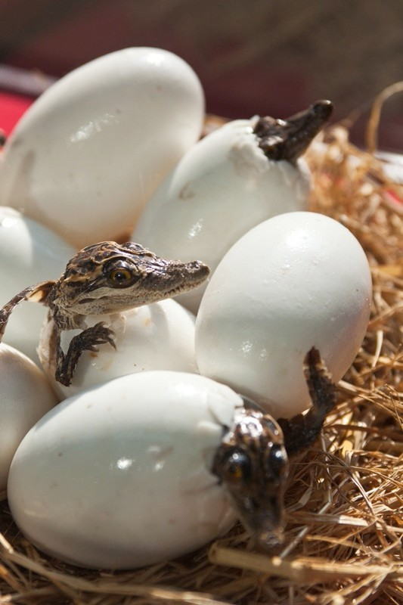
ฟาร์มจระเข้จังหวัดสุพรรณบุรี
ฟาร์มจระเข้
ผู้ประกอบการ จำนวน 33 ฟาร์ม จำนวนจระเข้ 11,960 ตัว

Slide 35
ข้อมูลรายชื่อผู้เพาะเลี้ยงจระเข้จังหวัดสุพรรณบุรี
ลำดับที่ | ชื่อ-นามสกุล | ที่ตั้งฟาร์ม |  |  |  |  | เบอร์โทรศัพท์
 |  | เลขที่ | หมู่ | ตำบล | อำเภอ | จังหวัด
1. | นายศุภฤกษ์ มีดี | 309 | 5 | ดอนเจดีย์ | ดอนเจดีย์ | สุพรรณบุรี | 081-9987939
2. | นายชาทิตย์ บูรณโพธิ์ทอง | 128 | 2 | บางตาเถร | สองพี่น้อง | สุพรรณบุรี | 086-8038366
3. | นายนิธินันต์ นวลฉวี | 7 | 3 | บางตาเถร | สองพี่น้อง | สุพรรณบุรี | 081-1951577
4. | นายวิทยา กิตติพันธุ์วรกุล | 504 | 3 | สนามคลี | เมืองสุพรรณบุรี | สุพรรณบุรี | 081-9416426
5. | นายปริญญา สุขสมศรี | 10/2 | 4 | ดอนมะสังข์ | เมืองสุพรรณบุรี | สุพรรณบุรี | 086-0115253
6. | นายปรีชา เสือศิริ | 203 | 1 | วังน้ำเย็น | บางปลาม้า | สุพรรณบุรี | 084-7144515
7. | นางสาวไพรัช อภิเดช | 36 | 2 | จรเข้ใหญ่ | บางปลาม้า | สุพรรณบุรี | 081-8808403
8. | นายลูกชิ้น กุดจิระ | 4 | 4 | บ้านสระ | สามชุก | สุพรรณบุรี | 084-4127199
9. | นาบุญมา นรสิงห์ | 106 | 8 | หนองมะค่าโมง | ด่านช้าง | สุพรรณบุรี | 089-7767879
10. | นางกนกพร ช้างจั่น | 44/5 | 6 | โคกช้าง | เดิมบางนางบวช | สุพรรณบุรี | 081-9227836
11. | นางปณิธิดา เข็มเงิน | 71/3 | 1 | ยางนอน | เดิมบางนางบวช | สุพรรณบุรี | 084-7050745
12. | นางบุญชญา ลิ้มภัทราธรรม | 211 | 11 | ทะเลบก | ดอนเจดีย์ | สุพรรณบุรี | 089-0205189
13. | นายศุภฤกษ์ ศรศรีสุวรรณ | 23 | 12 | หนองโพธิ์ | หนองหญ้าไซ | สุพรรณบุรี | 081-8578392

Slide 36
ข้อมูลรายชื่อผู้เพาะเลี้ยงจระเข้จังหวัดสุพรรณบุรี
ลำดับที่ | ชื่อ-นามสกุล | ที่ตั้งฟาร์ม |  |  |  |  | เบอร์โทรศัพท์
 |  | เลขที่ | หมู่ | ตำบล | อำเภอ | จังหวัด
14. | พระอธิการเสมอ เขมปญโญ | - | 9 | บ้านสระ | สามชุก | สุพรรณบุรี | 081-9489605
15. | นายธนชัย เทียนชัย | 234/4 | 3 | สระแก้ว | เมืองสุพรรณบุรี | สุพรรณบุรี | 083-9091888
16. | นายสนั่น สุวรรณประทีป | 224/2 | 7 | ปลายนา | ศรีประจันต์ | สุพรรณบุรี | 084-5596285
17. | นายสุนทร หอมกลุ่น | 33/5 | 7 | โคกช้าง | เดิมบางนางบวช | สุพรรณบุรี | 081-8535840
18. | นายอุดม มีถาวร | 55 | 11 | ศรีสำราญ | สองพี่น้อง | สุพรรณบุรี | 081-9413910
19. | สหกรณ์ผู้เพาะเลี้ยงสัตว์น้ำและ การเกษตรสุพรรณบุรี จก. | 149/1 | 1 | วัดโบสถ์ | บางปลาม้า | สุพรรณบุรี | 092-7318886
20. | นายนัต รอดมณี | 205/6 | 3 | องค์พระ | ด่านช้าง | สุพรรณบุรี | 092-6424405
21. | นางสาวศิวพร ทวีสุวรรณไกร | 115/1 | 1 | สนามคลี | เมืองสุพรรณบุรี | สุพรรณบุรี | 088-4555945
22. | นางชลธิชา ล้ำมณี | 78/4 | 3 | ดอนปรู | ศรีประจันต์ | สุพรรณบุรี | 086-1723953
23. | นางเกสร เอี่ยมสะอาด | 75 | 5 | สระกระโจม | ดอนเจดีย์ | สุพรรณบุรี | 089-9606472
24. | นายกฤษฎา อ่อนลออ | 99 | 3 | บ้านกุ่ม | สองพี่น้อง | สุพรรณบุรี | 098-9245500
25. | นายกรวุฒิ ศิริพรรณาภิรัตน์ | 477/1 | 4 | สวนแตง | เมืองสุพรรณบุรี | สุพรรณบุรี | 084-0866616

Slide 37
ข้อมูลรายชื่อผู้เพาะเลี้ยงจระเข้จังหวัดสุพรรณบุรี
ลำดับที่ | ชื่อ-นามสกุล | ที่ตั้งฟาร์ม |  |  |  |  | เบอร์โทรศัพท์
 |  | เลขที่ | หมู่ | ตำบล | อำเภอ | จังหวัด
26. | นายฉลองรัฐ ห้วยหงส์ทอง | 147 | 1 | ดอนคา | อู่ทอง | สุพรรณบุรี | 085-9855055
27. | นายสิทธิศักดิ์ วันเปี่ยม | 53/2 | 4 | ดอนปรู | ศรีประจันต์ | สุพรรณบุรี | 081-8578392
28. | นายอำนวย ลิ้มประเดิมธรรม | 124/1 | 2 | วังคัน | ด่านช้าง | สุพรรณบุรี | 081-9489605
29. | นายพนม ประจงกร | 963 | 21 | หนองมะค่าโมง | ด่านช้าง | สุพรรณบุรี | 083-9091888
30. | นายอมรเทพ บัวทอง | 101/2 | 8 | วัดดาว | บางปลาม้า | สุพรรณบุรี | 084-5596285
31. | นางละไม ช้างโต | 6 | 6 | ดอนปรู | ศรีประจันต์ | สุพรรณบุรี | 081-8535840
32. | นายาอาทิตย์ ซำประเสริฐ | 85 | 3 | ยางนอน | เดิมบางนางบวช | สุพรรณบุรี | 081-9413910
33. | นางสาวกัญญาภัค ช้างจั่น | 44/8 | 6 | โคกช้าง | เดิมบางนางบวช | สุพรรณบุรี | 092-7318886

Slide 38
บัญชีศูนย์พักพิงชั่วคราว
จังหวัด/อำเภอ | จำนวน (แห่ง) | รองรับได้ (คน)
เมืองสุพรรณบุรี | 2 | 300
ดอนเจดีย์ | 3 | 300
ด่านช้าง | 1 | 100
เดิมบางนางบวช | 2 | 150
บางปลาม้า | 25 | 2,080
ศรีประจันต์ | 2 | 300
สองพี่น้อง | 6 | 1,100
สามชุก | 2 | 400
หนองหญ้าไซ | 1 | 100
อู่ทอง | 2 | 300
รวม | 46 | 5,130
ที่มา : สำนักงานป้องกันและบรรเทาสาธารณภัยจังหวัดสุพรรณบุรี

Slide 39
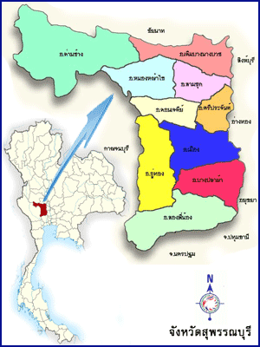

จุดที่ตั้งศูนย์อพยพสัตว์เลี้ยง
1. อำเภอเมืองสุพรรณบุรี  1. วัดอินทร์เกษม ม.5 ต.ตลิ่งชัน
2. วัดพุทธมงคล ม.7 ต.สระแก้ว
2. อำเภอเดิมบางนางบวช  1. อบต.เขาพระ ม.2 ต.เขาพระ
3. อำเภอด่านช้าง  -
4. อำเภอบางปลาม้า  1. วัดจระเข้ใหญ่ ม.12 ต.จระเข้ใหญ่
2. วัดอาน ม.4 ต.บางใหญ่
5. อำเภอศรีประจันต์  1. วัดปลายนา ม.5 ต.วังน้ำซับ
2. วัดละหาร ม.1 ต.บ้านกร่าง
3. วัดวังพลับเหนือ ม.5 ต.มดแดง
6. อำเภอดอนเจดีย์  -
7. อำเภอสองพี่น้อง  1. วัดไผ่โรงวัว ม.11 ต.บางตาเถร
8. อำเภอสามชุก  2. พื้นที่บ้านจัดสรร บ้านหนองโรง
ม.4 ต.หนองผักนาก อ.สามชุก
9. อำเภออู่ทอง  -
10. อำเภอหนองหญ้าไซ  -

Slide 40
แผนป้องกันและบรรเทาสาธารณภัยด้านการเกษตรในช่วงฤดูฝน ปี 2563 จังหวัดสุพรรณบุรี
ด้านชลประทาน
1. ก่อนเกิดภัย 1.1 การป้องกันและลดผลกระทบ (Prevention&Mitigation) 1.2 การเตรียมความพร้อม (Prepraredness) | 2. ขณะเกิดภัย 2.1 การเผชิญเหตุ (Response) 2.2 การบรรเทาทุกข์ (Relief) | 3. หลังเกิดภัย 3.1 การซ่อมสร้าง (Reconstruction) 3.2 การฟื้นสภาพ (Rehabilitation)
วางแผนการป้องกันและแก้ไขปัญหาอุทกภัย พ.ศ.2562 คาดการณ์และติดตามสภาวะทางอุตุ-อุทกวิทยาอย่างใกล้ชิด ตรวจสอบความพร้อมใช้งานของอาคารชลประทานต่างๆ ขุกลอกและกำจัดวัชพืชในคลองชลประทานและอ่างเก็บน้ำต่างๆ ซ่อมแซมบำรุงรักษาอาคารชลประทาน ระบบส่งน้ำ และระบบระบายน้ำ การบริหารน้ำในอ่างเก็บโดยใช้ ROS และ Operation Rule Curve การเฝ้าระวังพื้นที่เสี่ยงภัย และการบริหารจัดการน้ำหลาก เตรียมความพร้อมของเครื่องจักร เครื่องมือต่างๆ | รายงานสถานการณ์อุทกภัย การคาดการณ์แนวโน้ม จนกว่าจะเข้าสู่ภาวะปกติ ปรับแผนการระบายน้ำจากอ่างเก็บน้ำเพื่อลดผลกระทบด้านท้ายน้ำ การส่งน้ำชลประทานเข้าพื้นที่การเกษตร เพื่อลดยอดน้ำ การควบคุมประมาณน้ำผ่านอาคารบังคับน้ำในปริมาณที่เหมาะสม เสริมสร้างความเข้มแข็งของอาคารชลประทาน คันกั้นน้ำ และอื่นๆ สนับสนุนเครื่องจักร เครื่องมือเข้าช่วยเหลือ การติดตาม ตรวจสอบ วิเคราะห์และประเมินสถานการณ์อย่างต่อเนื่องและทันการณ์ การแจ้งข้อมูล ข่าวสาร และประชาสัมพันธ์ | เร่งสำรวจพื้นที่การเกษตรที่ได้รับผลกระทบ ภายหลังที่สภาพน้ำลดระดับลง เพื่อประเมินความเสียหายและกำหนดแนวทางการช่วยเหลือ เร่งสำรวจความเสียหายของอาคารชลประทาน เพื่อซ่อมแซมให้สามารถใช้งานได้ตามปกติโดยเร็ว

Slide 41
แผนป้องกันและบรรเทาสาธารณภัยด้านการเกษตรในช่วงฤดูฝน ปี 2563 จังหวัดสุพรรณบุรี
ด้านพืช : สำนักงานเกษตรจังหวัดสุพรรณบุรี
1. ก่อนเกิดภัย 1.1 การป้องกันและลดผลกระทบ 1.2 การเตรียมความพร้อม | 2. ขณะเกิดภัย 2.1 การเผชิญเหตุ 2.2 การบรรเทาทุกข์ | 3. หลังเกิดภัย 3.1 การซ่อมสร้าง 3.2 การฟื้นสภาพ
1. ปรับปรุงทะเบียนเกษตรกรให้เป็นปัจจุบัน 2. ติดตามข้อมูลข่าวสาร การพยากรณ์อากาศ สภาพภูมิอากาศ สภาพน้ำในเขื่อน อ่างเก็บน้ำ สภาพน้ำท่า เพื่อประเมินสถานการณ์และวิเคราะห์พื้นที่เสี่ยง 3. เฝ้าระวังการเกิดโรคระบาดพืชหรือศัตรูพืช 4. ผลิตชุดความรู้ และสร้างการรับรู้และความเข้าใจถึงความเสี่ยงและผลกระทบ รวมทั้งวิธีการปรับตัวให้เหมาะสม | ประสานโครงการชลประทานในพื้นที่เพื่อสนับสนุนเครื่องสูบน้ำ กำหนดกรอบการดำเนินงานในการให้ความช่วยเหลือเกษตรกรผู้ประสบภัยพิบัติของสำนักงานเกษตรอำเภอ พร้อมทั้งกำกับให้เป็นไปตามระเบียบกระทรวงการคลัง ว่าด้วยเงินทดรองราชการเพื่อช่วยเหลือผู้ประสบภัยพิบัติกรณีฉุกเฉิน พ.ศ. ๒๕๕๖ และที่แก้ไขเพิ่มเติม | สำรวจความเสียหายสิ้นเชิง และช่วยเหลือตามระเบียบ กค. ฯ (กสก. ปศ. ปม.)

Slide 42
แผนป้องกันและบรรเทาสาธารณภัยด้านการเกษตรในช่วงฤดูฝน ปี 2563 จังหวัดสุพรรณบุรี
ด้านพืช : สถาบันวิทยาศาสตร์ข้าวแห่งชาติ
1. ก่อนเกิดภัย 1.1 การป้องกันและลดผลกระทบ 1.2 การเตรียมความพร้อม | 2. ขณะเกิดภัย 2.1 การเผชิญเหตุ 2.2 การบรรเทาทุกข์ | 3. หลังเกิดภัย 3.1 การซ่อมสร้าง 3.2 การฟื้นสภาพ
1. ติดตามข้อมูลข่าวสาร การพยากรณ์อากาศ สภาพภูมิอากาศ สภาพน้ำในเขื่อน อ่างเก็บน้ำ สภาพน้ำท่า เพื่อประเมินสถานการณ์และวิเคราะห์พื้นที่เสี่ยง 2. เฝ้าระวังการเกิดโรคระบาดพืชหรือศัตรูพืช 3. ประเมินสถานการณ์และเตรียมเมล็ดพันธุ์ข้าว 4. ผลิตชุดความรู้ และสร้างการรับรู้และความเข้าใจถึงความเสี่ยงและผลกระทบ รวมทั้งวิธีการปรับตัวให้เหมาะสม | -ลงพื้นที่เยี่ยมเยียน และสำรวจความเสียหายจากอุทกภัยเพื่อให้ความช่วยเหลือ | -กรณีเกิดภัยพิบัติ ดำเนินการช่วยเหลือ ฟื้นฟูตามระเบียบ

Slide 43
แผนป้องกันและบรรเทาสาธารณภัยด้านการเกษตรในช่วงฤดูฝน ปี 2563 จังหวัดสุพรรณบุรี
ด้านพืช : ศูนย์วิจัยพืชไร่สุพรรณบุรี
1. ก่อนเกิดภัย 1.1 การป้องกันและลดผลกระทบ 1.2 การเตรียมความพร้อม | 2. ขณะเกิดภัย 2.1 การเผชิญเหตุ 2.2 การบรรเทาทุกข์ | 3. หลังเกิดภัย 3.1 การซ่อมสร้าง 3.2 การฟื้นสภาพ
1. ติดตามข้อมูลข่าวสาร การพยากรณ์อากาศ สภาพภูมิอากาศ สภาพน้ำในเขื่อน อ่างเก็บน้ำ สภาพน้ำท่า เพื่อประเมินสถานการณ์และวิเคราะห์พื้นที่เสี่ยง 2. เฝ้าระวังการเกิดโรคระบาดพืชหรือศัตรูพืช | -ลงพื้นที่เยี่ยมเยียน และสำรวจความเสียหายจากอุทกภัยเพื่อให้ความช่วยเหลือ | -กรณีเกิดภัยพิบัติ ดำเนินการช่วยเหลือ ฟื้นฟูตามระเบียบ

Slide 44
แผนป้องกันและบรรเทาสาธารณภัยด้านการเกษตรในช่วงฤดูฝน ปี 2563 จังหวัดสุพรรณบุรี
ด้านพืช : การยางแห่งประเทศไทยจังหวัดอุทัยธานี
1. ก่อนเกิดภัย 1.1 การป้องกันและลดผลกระทบ 1.2 การเตรียมความพร้อม | 2. ขณะเกิดภัย 2.1 การเผชิญเหตุ 2.2 การบรรเทาทุกข์ | 3. หลังเกิดภัย 3.1 การซ่อมสร้าง 3.2 การฟื้นสภาพ
-ปรับปรุงทะเบียนเกษตรกรผู้ปลูกยาง ให้เป็นปัจจุบัน | -ลงพื้นที่เยี่ยมเยียน และสำรวจความเสียหายจากอุทกภัยเพื่อให้ความช่วยเหลือ | -กรณีเกิดภัยพิบัติ ดำเนินการช่วยเหลือ ฟื้นฟูตามระเบียบ

Slide 45
แผนป้องกันและบรรเทาสาธารณภัยด้านการเกษตรในช่วงฤดูฝน ปี 2563 จังหวัดสุพรรณบุรี
ด้านประมง : สำนักงานประมงจังหวัดสุพรรณบุรี
1. ก่อนเกิดภัย 1.1 การป้องกันและลดผลกระทบ 1.2 การเตรียมความพร้อม | 2. ขณะเกิดภัย 2.1 การเผชิญเหตุ 2.2 การบรรเทาทุกข์ | 3. หลังเกิดภัย 3.1 การซ่อมสร้าง 3.2 การฟื้นสภาพ
1. สร้างการรับรู้ ประชาสัมพันธ์แจ้งเตือนภัย 2. การเฝ้าระวัง ติดตาม สถานการณ์คุณภาพน้ำ และกระชังที่เสี่ยง และเตรียมบัญชีทรัพยากร 3. การปรับปรุงข้อมูลทะเบียนเกษตรกร ด้านประมง 4. การควบคุมการใช้น้ำและรักษาปริมาณน้ำในที่พื้นที่เลี้ยงสัตว์น้ำให้เหมาะสม การปรับปรุงคันบ่อและเสริมคันบ่อ 5. การเตรียมอุปกรณ์ที่จำเป็น เช่น อวน เครื่องสูบน้ำ เครื่องเพิ่มออกซิเจน 6. การเตรียมทยอยจับสัตว์น้ำที่ได้ขนาดขึ้นมาจำหน่าย 7. กรณีกิจการเพาะเลี้ยงจระเข้ ผู้ประกอบกิจการรายใหม่ ต้องแจ้งความประสงค์ประกอบกิจการ ต่อพนักงานเจ้าหน้าที่ ณ สำนักงานประมงจังหวัด และให้พนักงานเจ้าหน้าที่เข้าตรวจสอบสถานที่ประกอบการ และต้องปฏิบัติตามข้อกำหนดอย่างเคร่งครัด | จัดเตรียมพันธุ์สัตว์น้ำชนิดต่างๆ ไว้ช่วยเหลือ เกษตรกรในกรณีฉุกเฉิน 2. จัดเตรียมเครื่องสูบน้ำ เรือตรวจการ ประมง อวน กระชัง และอุปกรณ์ต่างๆ ไว้ เพื่อขนย้ายสัตว์ 3. อพยพ หรือ เคลื่อนย้ายสัตว์น้ำสู่ที่ปลอดภัย 4. จัดหน่วยเฉพาะกิจลงพื้นที่ประสบภัย เพื่อให้ความช่วยเหลือเกษตรกร รวมทั้งประเมินความเสียหายและความต้องการช่วยเหลือ | 1. วิเคราะห์ความเสียหาย (Damages) และความสูญเสีย (Losses) ที่เกิดจากภัยในแต่ละด้าน 2. จัดทำบัญชีรายละเอียดเกี่ยวกับข้อมูลเกษตรกรที่ได้รับความเสียหายด้านการประมง 3. สำรวจความเสียหายสิ้นเชิง และช่วยเหลือตามระเบียบ (ปม.)

Slide 46
แผนการเฝ้าระวังฟาร์มจระเข้จังหวัดสุพรรณบุรี
แนวทางการเผชิญเหตุ
1. แจ้งให้ทุกฟาร์ม เตรียมเครื่องมืออุปกรณ์ พร้อมบุคลากรในการขนย้ายจระเข้ เช่น กระสอบป่าน เข็ม เชือก เครื่องช็อตไฟฟ้า 2. ยานพาหนะในการขนย้าย 3. เตรียมสถานที่จุดพักที่ปลอดภัย ในแต่ละอำเภอ อำเภอละ 1 จุด (ระยะเวลาการพักประมาณ 3 วัน) 4. หากจำเป็นต้องขายจระเข้โดยด่วน ให้รายงาน อำเภอและจังหวัดออกใบรับรองการเคลื่อนย้าย ชั่วคราว
แนวทางป้องกัน
1. กำชับให้เจ้าหน้าที่ของอำเภอให้ บูรณาการออกตรวจและชี้แจงทำ ความเข้าใจให้เกษตรกร เตรียม ความพร้อมรับสถานการณ์อุทกภัย 2. ให้ฟาร์มจระเข้ปรับปรุงบ่อ ให้พร้อมเผชิญเหตุอุทกภัย ปรับปรุงโครงสร้างให้แข็งแรง 3. ทำหนังสือแจ้งฟาร์มจระเข้ให้ เตรียมพร้อมรับสถานการณ์อุทกภัย

Slide 47
แผนป้องกันและบรรเทาสาธารณภัยด้านการเกษตรในช่วงฤดูฝน ปี 2563 จังหวัดสุพรรณบุรี
ด้านปศุสัตว์ : สำนักงานปศุสัตว์จังหวัดสุพรรณบุรี
1. ก่อนเกิดภัย 1.1 การป้องกันและลดผลกระทบ 1.2 การเตรียมความพร้อม | 2. ขณะเกิดภัย 2.1 การเผชิญเหตุ 2.2 การบรรเทาทุกข์ | 3. หลังเกิดภัย 3.1 การซ่อมสร้าง 3.2 การฟื้นสภาพ
1. จัดทำฐานข้อมูลและปรับปรุงข้อมูลทะเบียน เกษตรกรผู้เลี้ยงสัตว์ ข้อมูลประชากรสัตว์ แปลงหญ้า และพื้นที่เสี่ยงภัย เพื่อเตรียมความ พร้อมในการให้ความช่วยเหลือเกษตรกร กรณี สัตว์ตาย หรือแปลงหญ้าได้ความเสียหาย 2. การเฝ้าระวัง ติดตาม สถานการณ์ พื้นที่เสี่ยง 3. จัดทำแผนปฏิบัติการสร้างการรับรู้ให้เกษตรกรรู้จักเตรียมความพร้อมรับสถานการณ์ภัยพิบัติตลอดจนแผนช่วยเหลือเกษตรกรผู้ประสบภัยด้านปศุสัตว์ ประกอบด้วย 3.1 ประชาสัมพันธ์ สร้างการรับรู้ให้เกษตรกร 3.2 การวางแผนการอพยพสัตว์ 3.3 การเตรียมแหล่งเก็บกักน้ำสำรอง 3.4 การจัดเตรียมสำรองเสบียงสัตว์และเวชภัณฑ์ 3.5 การเฝ้าระวังการเกิดโรค 3.6 การเตรียมความพร้อมด้านเครื่องมือ เครื่องจักร ยานพาหนะ | 1. กรณีสัตว์ขาดแคลนอาหารหรือเสบียงสัตว์ให้ทำการจัดซื้อหรือประสานสถานีพืชอาหารสัตว์จังหวัดสุพรรณบุรี เพื่อให้การสนับสนุน 2. สำรองหญ้าแห้งตามโควตาเสบียงสัตว์ในพื้นที่จังหวัดสุพรรณบุรี จำนวน 20 ตัน 3. กรณีสัตว์ป่วยให้ทำการรักษาและให้คำแนะนำเกษตรกรในการดูแลสุขภาพสัตว์ สนับสนุนเวชภัณฑ์จากกองทุนยาสัตว์ ประจำกลุ่มเพื่อป้องกันและรักษาโรค 4. จัดหน่วยปฏิบัติการเคลื่อนที่ช่วยเหลือเกษตรกรในพื้นที่เกิดภัย 5. การอพยพสัตว์ ดำเนินการประสานหน่วยงานที่เกี่ยวข้อง เช่นท้องถิ่น หน่วยงานทหาร ให้การช่วยเหลือเกษตรกรอพยพสัตว์สู่ที่ปลอดภัย | 1. สำรวจความเสียหายสิ้นเชิง และช่วยเหลือตามระเบียบ กค. ฯ (ปศ.) 2. สนับสนุนพันธุ์พืชอาหารสัตว์สำหรับ ฟื้นฟูแปลงพืชอาหารสัตว์ 3. ออกสำรวจภาวะโรคระบาดสัตว์ใน พื้นที่ บริการฉีดวัคซีนป้องกันโรค สัตว์ให้กับเกษตรกร แนะนำให้เกษตรกรทำวัคซีนในสัตว์ที่เลี้ยง เฝ้าระวังทางซีรั่มโดยการเจาะเลือดเพื่อตรวจสภาวะโรคระบาด และการตรวจเยี่ยมฟาร์มเกษตรกรเพื่อให้คำแนะนำในการเลี้ยงสัตว์ การดูแลสุขภาพสัตว์ และการควบคุมป้องกันโรค

Slide 48
แผนป้องกันและบรรเทาสาธารณภัยด้านการเกษตรในช่วงฤดูฝน ปี 2563 จังหวัดสุพรรณบุรี
สถานีพัฒนาที่ดินสุพรรณบุรี
1. ก่อนเกิดภัย 1.1 การป้องกันและลดผลกระทบ 1.2 การเตรียมความพร้อม | 2. ขณะเกิดภัย 2.1 การเผชิญเหตุ 2.2 การบรรเทาทุกข์ | 3. หลังเกิดภัย 3.1 การซ่อมสร้าง 3.2 การฟื้นสภาพ
1. ขุดสระน้ำประจำไร่นา นอกเขตชลประทาน จำนวน 50 บ่อ 2. ส่งเสริม/รณรงค์การปลูกหญ้าแฝก เพื่อป้องกันการชะล้างพังทลายของดิน และเพื่อการอนุรักษ์ดินและน้ำ จำนวน 2,800,000 กล้า 3. ส่งเสริมการปรับปรุงบำรุงดิน ด้วยพืชปุ๋ยสด จำนวน 5,000 ไร่ 4. การจัดเตรียมน้ำหมักชีวภาพ สูตร พด.2 และ พด.6 เพื่อหมักตอซัง และบำบัดน้ำเสีย ในพื้นที่จังหวัดสุพรรณบุรี จำนวน 18,000 ลิตร * กิจกรรมข้างต้นนี้ ดำเนินการ ก่อนเกิดเหตุ คู่ขนาน และหลังเกิดผลกระทบจากภัยพิบัติ (อุทกภัย) | 1. ลงพื้นที่เยี่ยมเยียน สร้างการรับรู้ สร้างขวัญ กำลังใจ 2. สร้างการรับรู้ ให้คำแนะนำ - ในการบำบัดน้ำเสีย - ดูแล ปรับปรุง สภาพ ไร่ นา สวน ไม่ให้เสียหายเร็วเกินไป 3. ฝึกปฏิบัติ การผลิต น้ำหมักชีวภาพ สูตร พด.2 เพื่อใช้หมักตอซัง น้ำหมักชีวภาพ สูตร พด.6 เพื่อใช้บำบัดน้ำเสีย | 1. การฟื้นฟูสภาพดิน หลังมีการแช่ขังของน้ำระยะ เวลานาน ด้วยน้ำหมักชีวภาพ สูตร พด.2 และหรือ พด.6 เพื่อปรับปรุงดินและบำบัดน้ำเสีย 2. ส่งเสริมการปรับปรุงบำรุงดิน ด้วยพืชปุ๋ยสด 3.สนับสนุนกล้าหญ้าแฝก เพื่อป้องกันการชะล้างพังทลาย และเพื่อการอนุรักษ์ดินและน้ำ 4. สนับสนุนใช้น้ำหมักชีวภาพ ปรับปรุงสภาพแวดล้อม แก่ชุมชน และประชาชนทั่วไป

Slide 49
แผนป้องกันและบรรเทาสาธารณภัยด้านการเกษตรในช่วงฤดูฝน ปี 2563 จังหวัดสุพรรณบุรี
สำนักงานการปฏิรูปที่ดินจังหวัดสุพรรณบุรี
1. ก่อนเกิดภัย 1.1 การป้องกันและลดผลกระทบ 1.2 การเตรียมความพร้อม | 2. ขณะเกิดภัย 2.1 การเผชิญเหตุ 2.2 การบรรเทาทุกข์ | 3. หลังเกิดภัย 3.1 การซ่อมสร้าง 3.2 การฟื้นสภาพ
-สร้างการรับรู้สถานการณ์น้ำ และวิธีลดผลกระทบจากอุทกภัยแก่เกษตรกรในพื้นที่ -ปรับปรุงทะเบียนสมาชิกในเขตปฏิรูปที่ดินให้เป็นปัจจุบัน | -ลงพื้นที่เยี่ยมเยียน และสำรวจความเสียหายจากอุทกภัยเพื่อให้ความช่วยเหลือ | -กรณีเกิดภัยพิบัติ ดำเนินการช่วยเหลือ ฟื้นฟูตามระเบียบคณะกรรมการปฏิรูปที่ดินเพื่อเกษตรกรรม (คปก.) -การลดหรือยกเว้นการเก็บ ค่าเช่าที่ดิน -การผ่อนผันการเก็บค่าเช่าซื้อ -การปลอดชำระหนี้ การผ่อนผันการชำระเงินรวยงวด การขยายเวลาการชำระหนี้ และการลดหรืองดเก็บดอกเบี้ยเงินกู้

Slide 50
แผนป้องกันและบรรเทาสาธารณภัยด้านการเกษตรในช่วงฤดูฝน ปี 2563 จังหวัดสุพรรณบุรี
สำนักงานสหกรณ์จังหวัดสุพรรณบุรี
1. ก่อนเกิดภัย 1.1 การป้องกันและลดผลกระทบ 1.2 การเตรียมความพร้อม | 2. ขณะเกิดภัย 2.1 การเผชิญเหตุ 2.2 การบรรเทาทุกข์ | 3. หลังเกิดภัย 3.1 การซ่อมสร้าง 3.2 การฟื้นสภาพ
-ปรับปรุงทะเบียนสหกรณ์ และสมาชิก ให้เป็นปัจจุบัน | -ลงพื้นที่เยี่ยมเยียน และสำรวจความเสียหายจากอุทกภัยเพื่อให้ความช่วยเหลือ | -กรณีเกิดภัยพิบัติ ดำเนินการช่วยเหลือ ฟื้นฟูตามระเบียบ

Slide 51
แหล่งที่มาของงบประมาณในการจัดการความเสี่ยงจากภัย
หน่วยงานในสังกัดกระทรวงเกษตรและสหกรณ์จังหวัดสุพรรณบุรี
งบประมาณ | สาระสำคัญ
1. งบประมาณรายจ่ายประจำปี
- ส่วนราชการ (Function) | ให้หน่วยงานต่างๆ ขอตั้งงบประมาณรายจ่ายประจำปี เพื่อดำเนินงานด้านการป้องกันและบรรเทาสาธารณภัย ตามภารกิจของหน่วยงาน ที่ดำเนินการรองรับยุทธศาสตร์ตามที่กำหนดไว้ในแผนการป้องกันและบรรเทาสาธารณภัยจังหวัด
2. งบประมาณอื่นๆ เช่น งบกลาง
-
3. เงินทดรองราชการตามระเบียบกระทรวงการคลังว่าด้วยเงินทดรองราชการเพื่อช่วยเหลือผู้ประสบภัยพิบัติกรณีฉุกเฉิน
-
ที่มา : สำนักงานป้องกันและบรรเทาสาธารณภัยจังหวัดสุพรรณบุรี

Slide 52
การติดตาม และประเมินผล
ศูนย์ติดตามและแก้ไขปัญหาภัยพิบัติด้านการเกษตรจังหวัด
หัวหน้าส่วนราชการในจังหวัดทุกหน่วยงาน (แต่ละด้าน)
เม.ย.
พ.ค.
มิ.ย.
ก.ค.
ส.ค.
ก.ย.
ต.ค.
พ.ย.
ธ.ค.
ม.ค.
มาตรการที่ 1 : ก่อนเกิดภัย การลดความเสี่ยงจากภัยพิบัติ
1.1 การป้องกันและลดผลกระทบ
1.2 การเตรียมความพร้อม
มาตรการที่ 2 : ขณะเกิดภัย การจัดการภาวะฉุกเฉิน
    2.1 การเผชิญเหตุ
2.2 การบรรเทาทุกข์
มาตรการที่ 3 : หลังเกิดภัย การฟื้นฟูและสร้างใหม่ให้ดีกว่าเดิม
3.1 การซ่อมสร้าง
3.2 การฟื้นสภาพ
ประเมินพื้นที่เสี่ยง
อุทกภัย
สร้างการรับรู้/แจ้งเตือน/รณรงค์/ประชาสัมพันธ์
การจัดการภาวะฉุกเฉิน/เผชิญเหตุ/บรรเทาทุกข์
การฟื้นฟู

